Slide 1
基本思想
by YSJ

Slide 2
授课内容
模拟，贪心，递推，二分……

Slide 3
模拟
按照题目的要求完成任务，一般照做即可
对于任务比较复杂的模拟题，可以分步完成，每一步完成后都进行充分调试，必要时可以在稿纸上绘制流程图

Slide 4
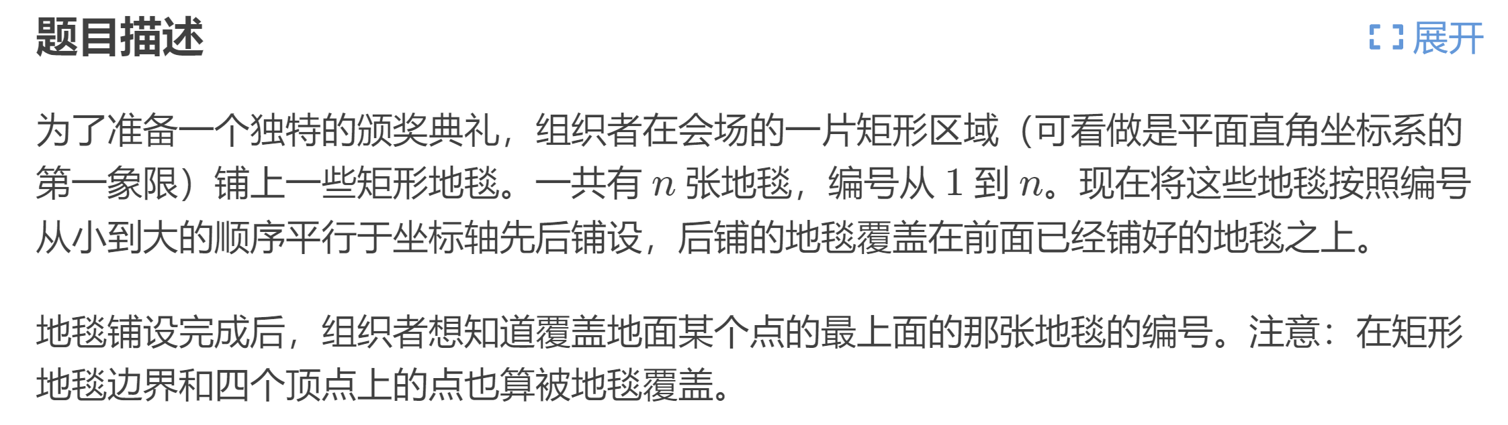
Faioj#10110 铺地毯
n < 10⁴，坐标 < 10⁵

Slide 5
Faioj#10110 铺地毯
我们的任务是要模拟铺地毯的过程，但直接模拟的复杂度无法接受
注意到我们只关心某个点最后最上方的地毯。所以我们倒序枚举地毯，依次判定该点是否被地毯的矩形所包含，直到找到第一个包含这个点的地毯即可

Slide 6
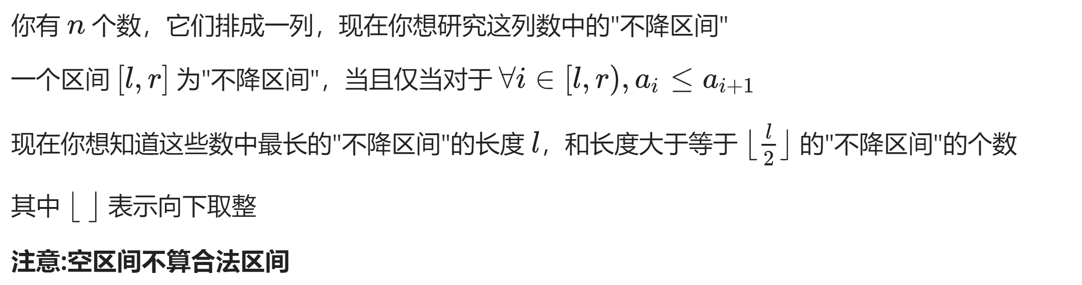
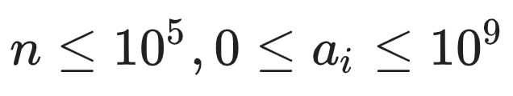
Faioj#11009 简单模拟

Slide 7
Faioj#11009 简单模拟
枚举一遍就可以知道最长的不降区间的长度
再次枚举，若目前枚举到的一段不降区间符合题意，就向答案中加上该段不降区间的长度-l/2
枚举方法是每次固定住左端点，右端点不断延伸直至不符合不降区间的定义

Slide 8
贪心
贪心一般指在对问题求解时，总是做出在当前看来最好的选择。也就是说，贪心是在不断求解局部最优解的过程。
贪心的难点就在于策略的选择，以及如何证明最后能得到整体最优解（或其近似）

Slide 9
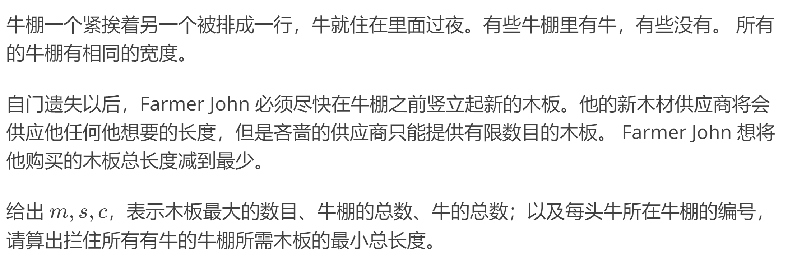
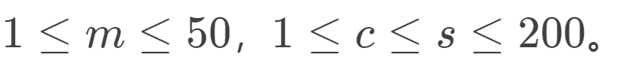
Faioj# 1011 修理牛棚

Slide 10
Faioj# 1011 修理牛棚
贪心
逆向思维，先考虑用一块木板从第一个有牛的牛棚覆盖到最后一个的长度，然后从中扣掉m-1块木板
要求扣掉木板的长度和尽量大，将所有空隙的长度从大到小排序后取前m-1个即可

Slide 11
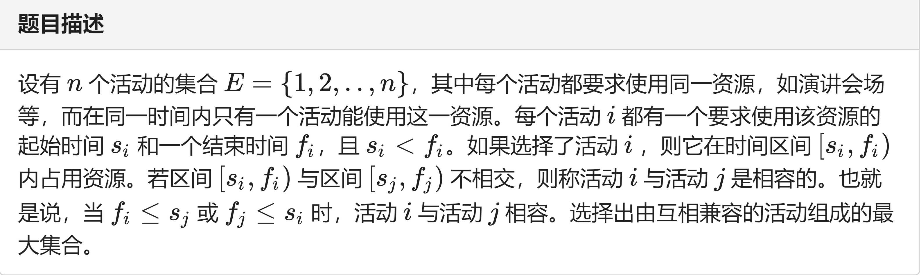
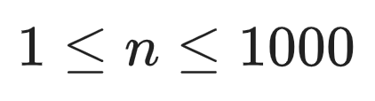
Faioj#30000 活动安排

Slide 12
Faioj#30000 活动安排
我们按照fi升序排序，之后从小到大枚举，记录目前选择的活动的F=max{fi}
若枚举到的si>=F，则选择该项活动，并更新F
为什么？

Slide 13
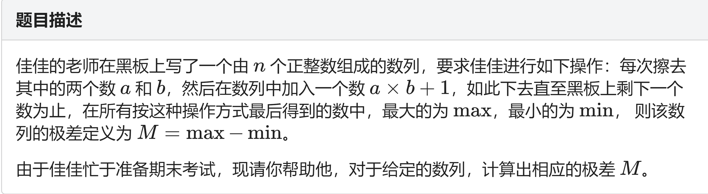
Faioj#30005 数列极差

Slide 14
Faioj#30005 数列极差
贪心
每次合并最小的两个数后得到的是最大的
每次合并最大的两个数后得到的是最小的
证明：设三个数a<b,c，记b=a+k1,c=a+k2，计算三种策略即可证明

Slide 15
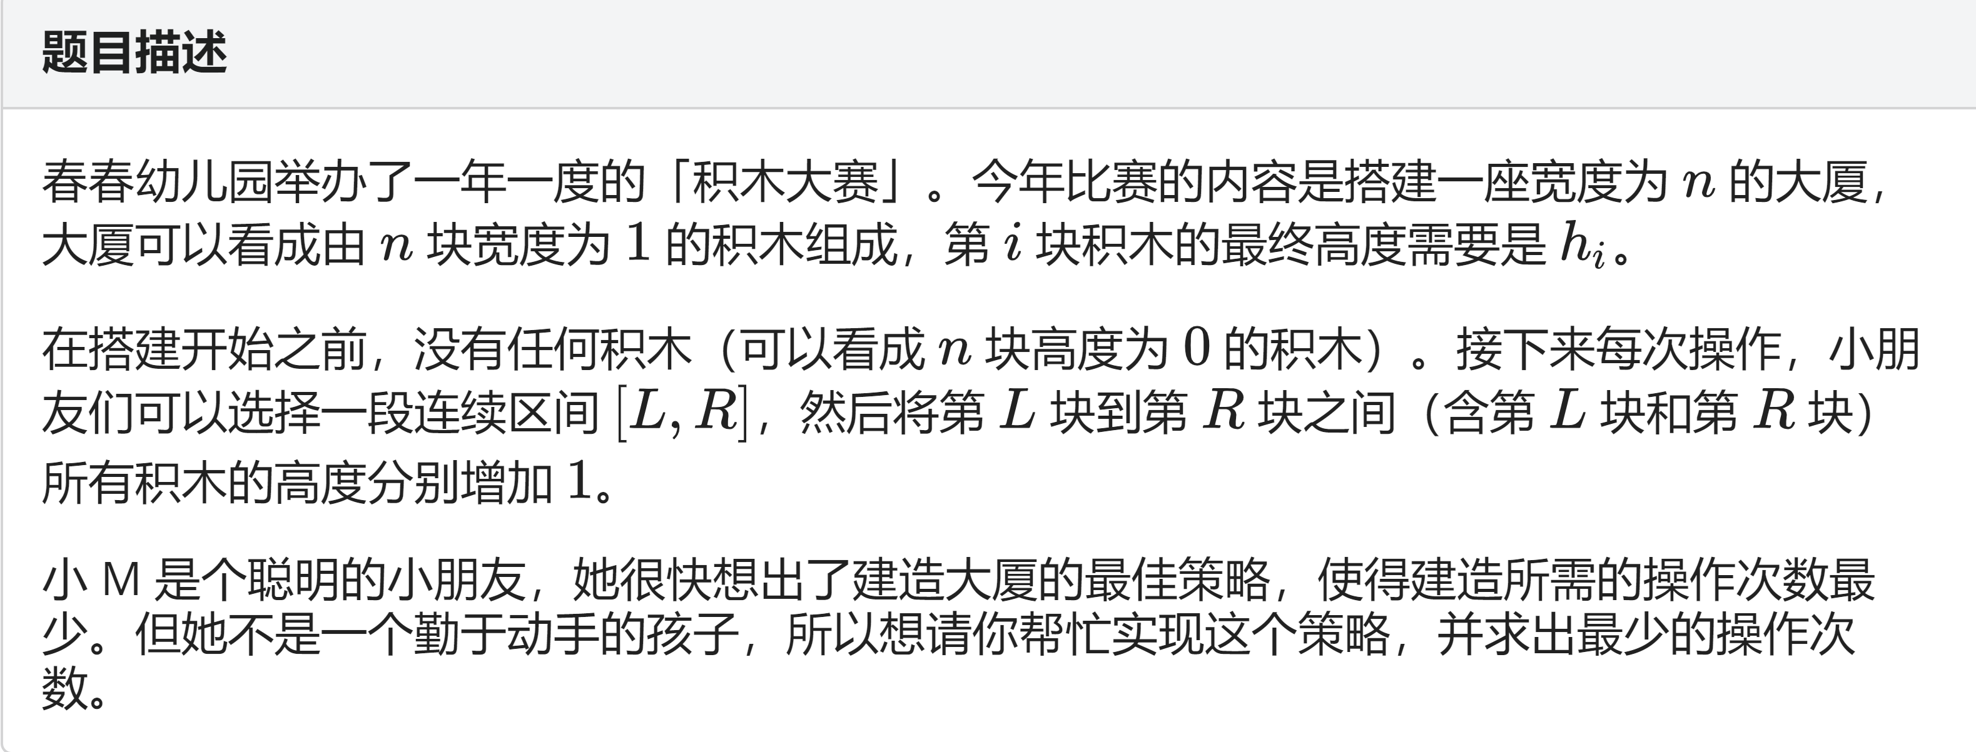
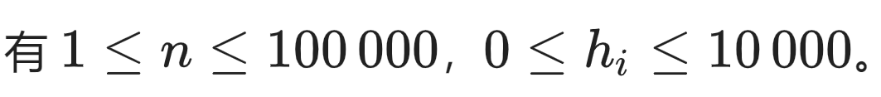
Faioj#10180 道路铺设

Slide 16
Faioj#10180 道路铺设
从左向右枚举，若a_{i}>a_{i-1}，则ans=ans+a_{i}-a_{i-1}

Slide 17
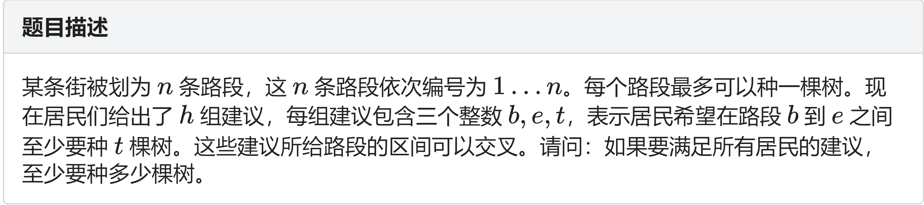
Faioj#30001 种树

Slide 18
Faioj#30001 种树
将建议区间按照右端点从小到大排序，枚举
若发现枚举到的区间内树木数量不够，则从该区间右端点开始向左种树直至符合要求

Slide 19
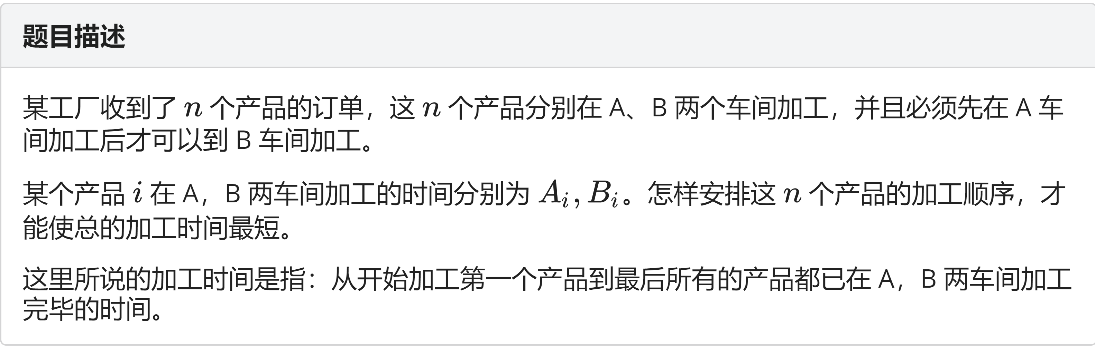
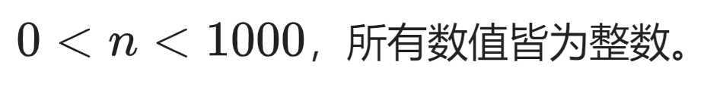
Faioj#30003 加工生产调度

Slide 20
Faioj#30003 加工生产调度
贪心
容易发现，开始的时候B在等待A，结束的时候A在等待B
所以将A工厂加工的产品按时间从短到长排序，B工厂从长到短加工，求出加工总时间即可

Slide 21
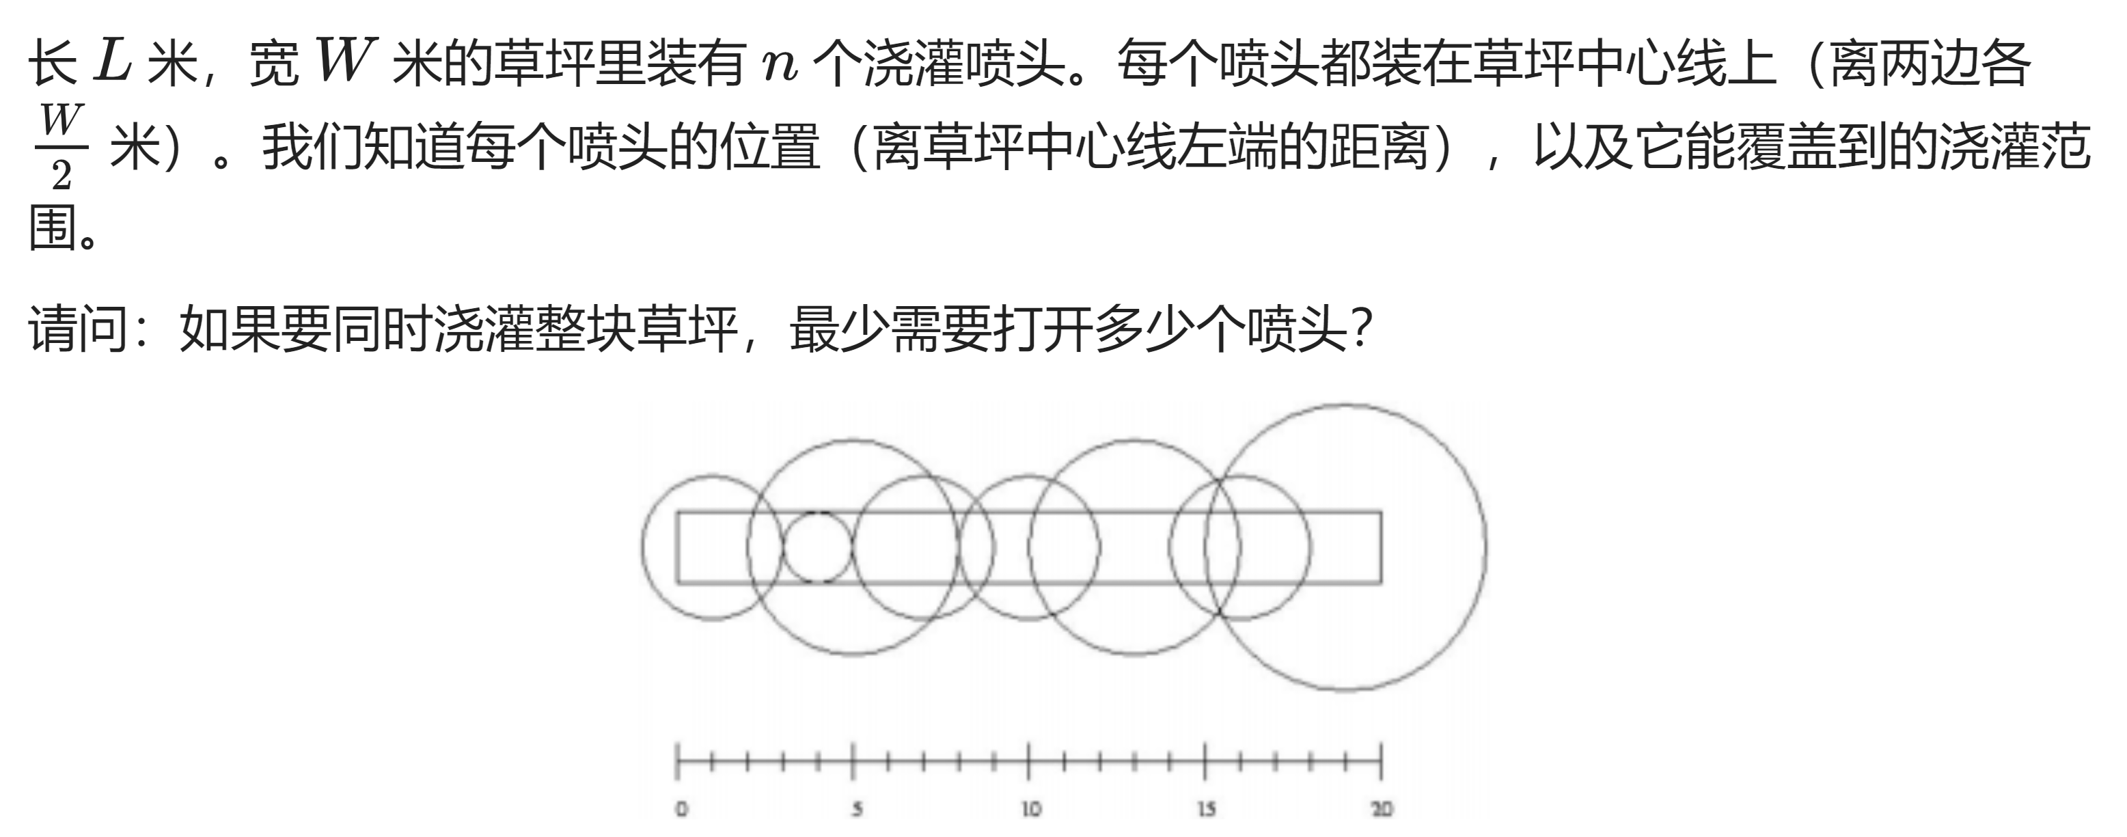
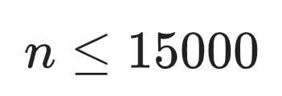
Faioj#30002 喷水装置

Slide 22
Faioj#30002 喷水装置
本质上是区间覆盖问题
将区间按照左端点从小到大排序，枚举，每次选出左端点仍被覆盖的区间中右端点最大的（怎么保证复杂度？）
需要注意的是长度小于W/2的区间应该被忽略掉

Slide 23
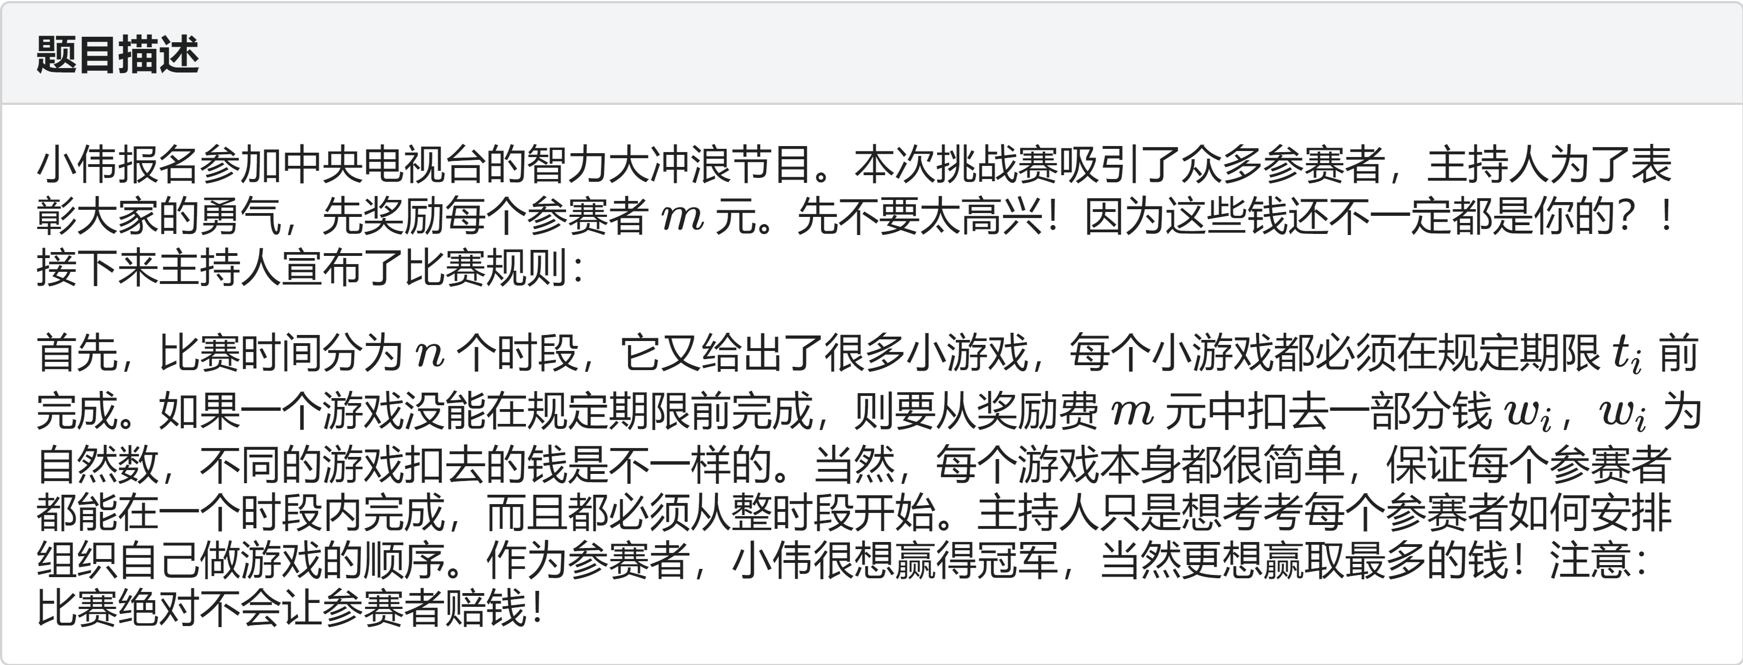
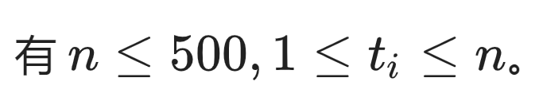
Faioj#30004 智力大冲浪

Slide 24
Faioj#30004 智力大冲浪
按照扣钱的多少从大到小排序，枚举，将每个小游戏的时间尽量放在期限内，且在期限内时间最靠后的位置

Slide 25
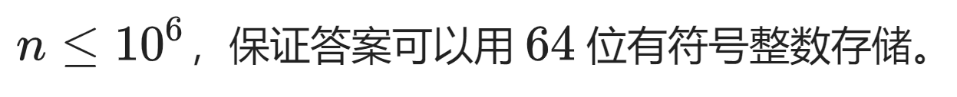
Faioj#30010 糖果传递

Slide 26
Faioj#30010 糖果传递
设ave为平均值，Ci=A1+…+Ai-i*ave
经过一些推算可知我们要找出一个X，最小化|X-C1|+…+|X-Cn|
一个结论，取X为Ci数列的中位数即满足（为什么？）

Slide 27
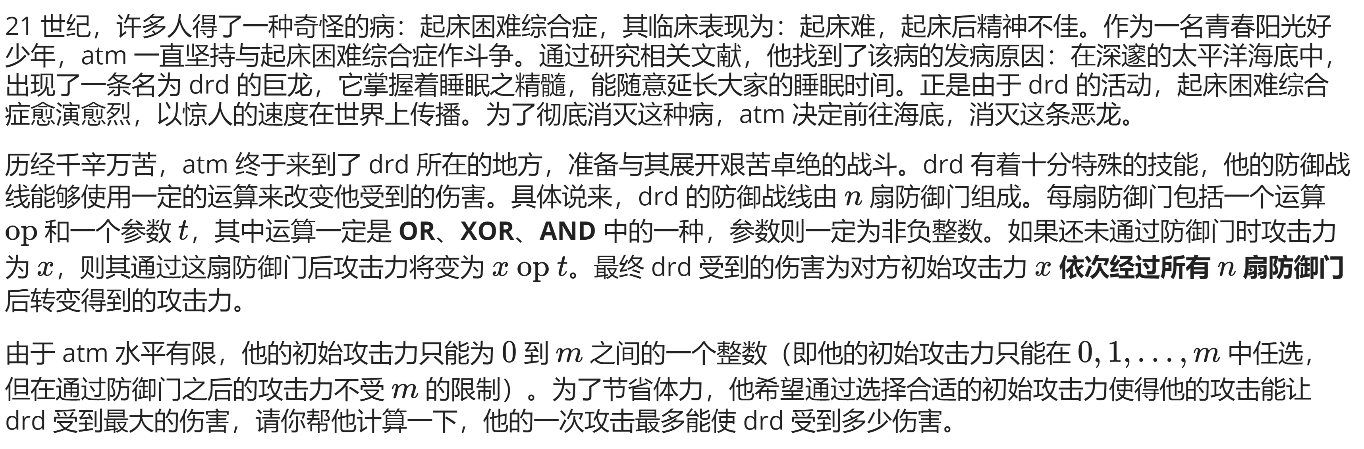
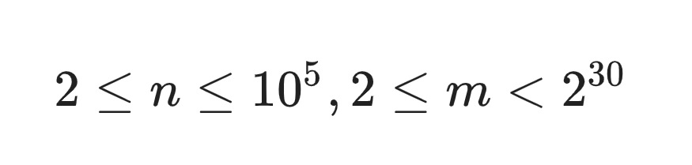
Faioj#13140 起床困难综合症

Slide 28
Faioj#13140 起床困难综合症
位运算的特点是位与位之间互不干扰，那么我们从高到低位依次贪心（使该位尽可能为1）即可
每一位尝试用0/1通过所有门，如果0→1则该位初始设置为0，如果1→1则判断能否设置为1（初始数字不大于m），两种情况都不符合则初始设置为0

Slide 29
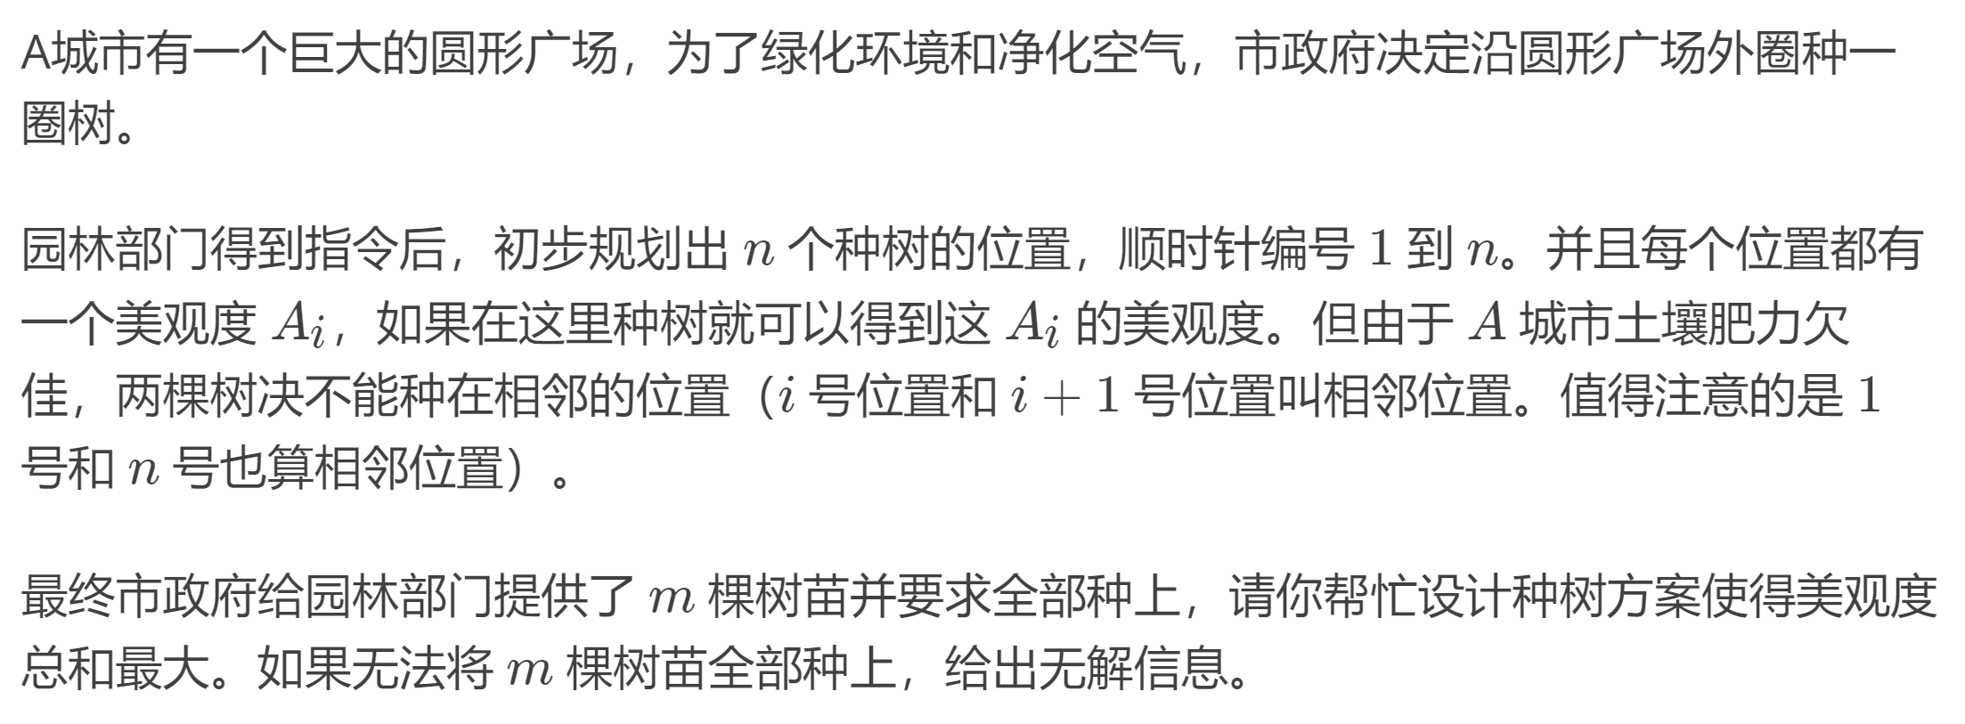
LuoguP1792 种树

Slide 30
LuoguP1792 种树
引入一种思想：可撤销贪心
我们不妨将所有位置按照Ai从大到小排序，然后依次选择
这样盲目地贪心显然无法保证全局最优，所以我们想要做到在某些时候撤销我们之前的决策
考虑一个位置种树后，如果我们要撤销这步决策，我们一定会在它的两侧都种上树（为什么？）

Slide 31
LuoguP1792 种树
因此，在我们选择位置i种树后，我们同时将A_{i-1}+A_{i+1}-A_{i}丢入到大根堆中，并在双向链表上将这三个点合并，如此操作m次即可

Slide 32
递推
根据题意，推导出类如f_{i}=f_{i-1}+f_{i-2}的递推式，并通过模拟O(n)
或者矩阵加速O(k³logn)*得到答案f_{n}

Slide 33
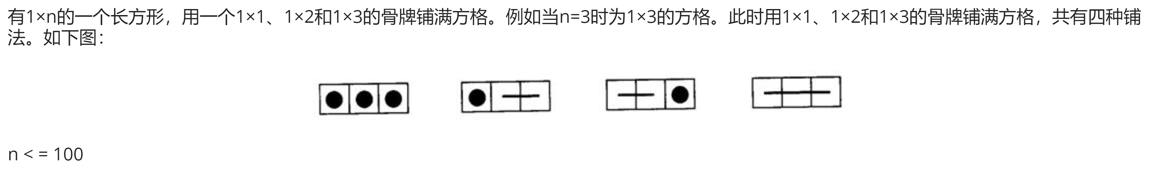
Faioj#1183 骨牌铺法

Slide 34
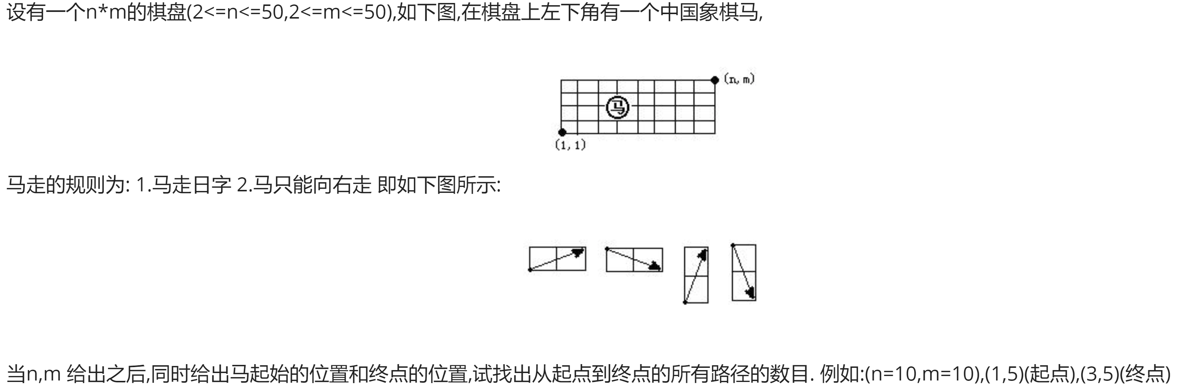
Faioj#1236 骑士游历

Slide 35
Faioj#1236 骑士游历
f[i][j]表示到(i,j)的路径条数
f[i][j]=
f[i-2][j-1]+f[i-2][j+1]+f[i-1][j-2]+f[i-1][j+2]

Slide 36
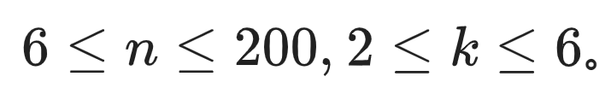
Faioj#30018 数的划分

Slide 37
Faioj#30018 数的划分
f[i][j]表明i分成j个正整数的方案数
递推式为 f[i][j]=f[i-1][j-1]+f[i-j][j]（为什么？）

Slide 38
二分
二分法一般指二分答案，当可行性随答案单调变化时方可使用
初始选定l,r为答案的最大范围，之后每次令mid=(l+r)/2，若mid可行则记录ans=mid，并相应缩小l,r的范围；若mid不可行则也缩小l,r的范围。
直至l>r时停止
往往有“令最大值最小/最小值最大”的都是明显地要求二分答案

Slide 39
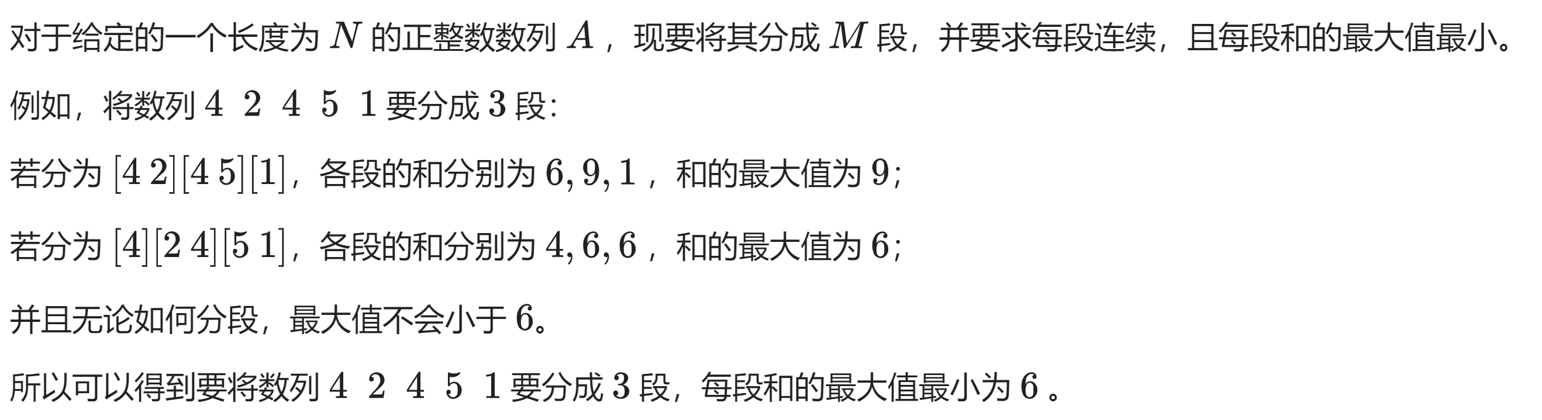
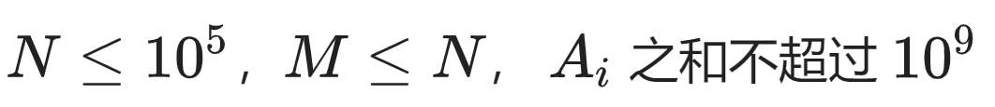
Faioj#30014 数列分段 II

Slide 40
Faioj#30014 数列分段 II
二分答案，考虑如何计算可行性check(mid)
从左向右枚举，每一段加入Ai直至刚好不超过mid，最后段数不超过m即可行

Slide 41
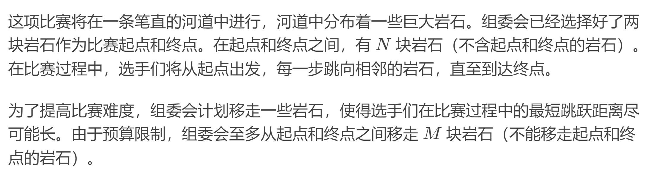
Faioj#10153 跳石头

Slide 42
Faioj#10153 跳石头
最小值最大问题，仍然考虑二分答案mid
枚举，若相邻间隔<mid则移除后一块石头即可，最后移除次数不超过M即可行

Slide 43
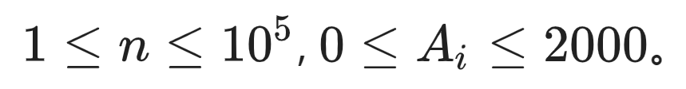
Faioj#30012 Best Cow Fences

Slide 44
Faioj#30012 Best Cow Fences
二分平均值mid，我们需要在O(n)时间内验证是否可行
将所有值减去mid，我们要验证的变为“是否存在长度不小于L的和非负子段”
倒序枚举，求出i向右延伸至少L长度的最大子段和Si，若存在Si>=0则mid可行

Slide 45
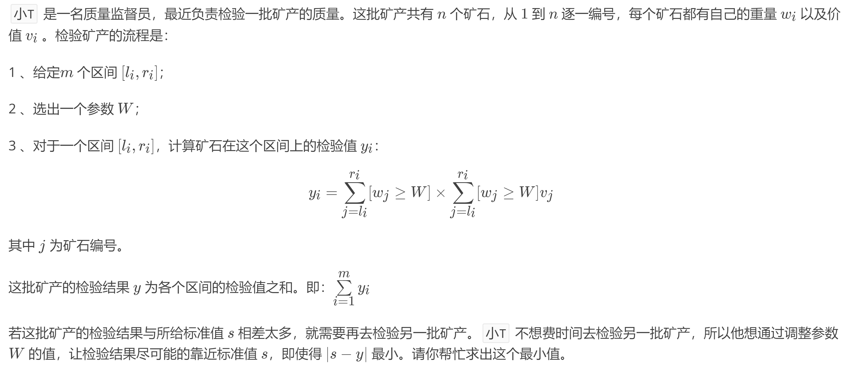
Faioj#10114 聪明的质监员

Slide 46
Faioj#10114 聪明的质监员
一道语文题
很明显的二分答案，check的时候求一遍数量、权值和的前缀和，再O(m)求出所有区间的校验和

Slide 47
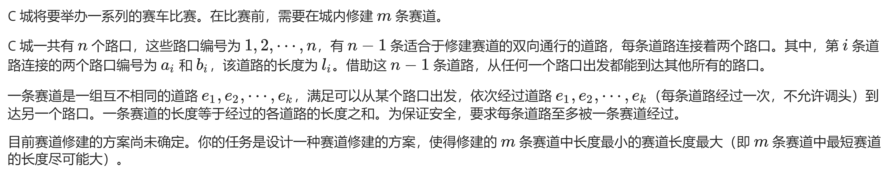
Faioj#10182 赛道修建

Slide 48
Faioj#10182 赛道修建
最小值最大，显然要二分答案mid
遍历这棵树，在递归的过程中，设当前的结点为i，则将以i为根的所有链按长度排序，从小到大枚举，将每个链与尽可能短的满足两条链长度之和不小于mid的链相匹配
匹配结束之后，将剩余的最长的链传给i结点的父亲
这样为什么是最优的？

Slide 49
The End
Thank You!

